Slide 1

TwinMeet.
Модель монетизации и позиционирование
Полная стратегия вывода на B2C-рынок интеллектуального ассистента, который незаметно посещает и конспектирует онлайн-встречи за вас.

Slide 2


Проблема: Выгорание и B2B Блокировки
•
Эпидемия онлайн-звонков: В среднем человек тратит до 30% рабочего времени на бесполезные синхронизации.
•
Meeting Fatigue: Сильная усталость и снижение концентрации из-за избытка видеоконференций.
•
Жесткая корпоративная политика: Большинство компаний блокируют стандартных B2B ИИ-ботов (Otter, Fireflies) из-за опасений за безопасность.
•
Необходимость скрытности: Пользователям нужен инструмент, который работает локально и не афиширует свое присутствие.

Slide 3









Этап 1: Определение целевых B2C сегментов
Фрилансеры
Студенты
ИТ-специалисты
Ежедневные созвоны с клиентами. Острая потребность в автоматической фиксации задач без покупки тяжелых корпоративных B2B-решений.
Накладывающиеся расписания онлайн-лекций. Потребность в "присутствии" на нескольких занятиях и получении структурированных конспектов.
Стремление избежать лишних встреч с помощью "невидимого" присутствия, обходя строгие корпоративные запреты на ботов.

Slide 4


Ключевые сценарии использования (Use Cases)
Сценарий: Студент
Сценарий: Фрилансер
Проблема: Совпадение важных лекций по времени или необходимость совмещать учебу с работой. Нет времени пересматривать многочасовые записи.
Проблема: Работа с 5-7 разными клиентами, каждый из которых использует свой мессенджер (Zoom, Meet, Teams). Трудно вести ручные протоколы (follow-up).
Решение TwinMeet: Ассистент подключается к нужной ссылке, пока студент на работе. В конце выдает краткую выжимку с формулами и ключевыми определениями для подготовки к сессии.
Решение TwinMeet: Единое расширение, которое работает во всех браузерных звонках. Незаметно собирает требования заказчика и сразу формирует список задач (To-Do list).

Slide 5
Этап 2: Карта сравнения конкурентов
Критерий | TwinMeet | Otter.ai | Fireflies.ai | Read.ai
Обход блокировок | Выше среднего | Низкий | Низкий | Средний
Фокус продукта | Персональный (B2C) | Смешанный | Командный (B2B) | Аналитика (B2B)
Интеграция | Расширение браузера | Календарь (API) | Календарь (API) | Календарь (API)
Формат данных | Кратко + Задачи | Длинный текст | Графики / Задачи | Оценка эмоций

Slide 6
Ключевые критерии позиционирования
Режим "Инкогнито" (Скрытность) Главный критерий для B2C. Пользователи боятся, что их руководство или преподаватели узнают об использовании ИИ. Продукт должен работать без добавления "ботов" в список участников.
Платформенная независимость Решение не должно зависеть от API конкретной платформы (Zoom, Teams). Браузерное расширение позволяет перехватывать аудиопоток напрямую, обеспечивая универсальность.
Краткость вместо полноты Конкуренты предлагают огромные простыни транскриптов. Нашему пользователю нужна "сухая выжимка": о чем договорились, сроки, формулы, задачи.
Доступность для физических лиц Корпоративные лицензии конкурентов стоят от $18 до $30 в месяц. Наш продукт должен вписываться в бюджет студенческой подписки (до $10/мес).

Slide 7




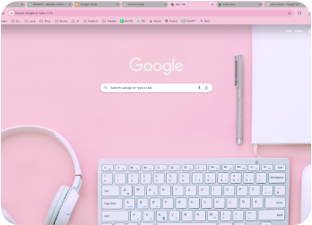
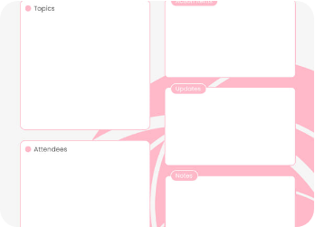
Уникальное преимущество: Технология "Инкогнито"
Никаких следов в логах
Локальный перехват аудио
Безопасное саммари
TwinMeet не присоединяется к звонку как отдельный пользователь. Администраторы сети не видят сторонних ИИ-ботов в списке присутствующих.
Браузерное расширение работает с системным аудиопотоком, не требуя разрешений на запись от организатора встречи.
Все данные шифруются и передаются пользователю в приватный Telegram-бот или Notion без сохранения в публичных облаках.

Slide 8
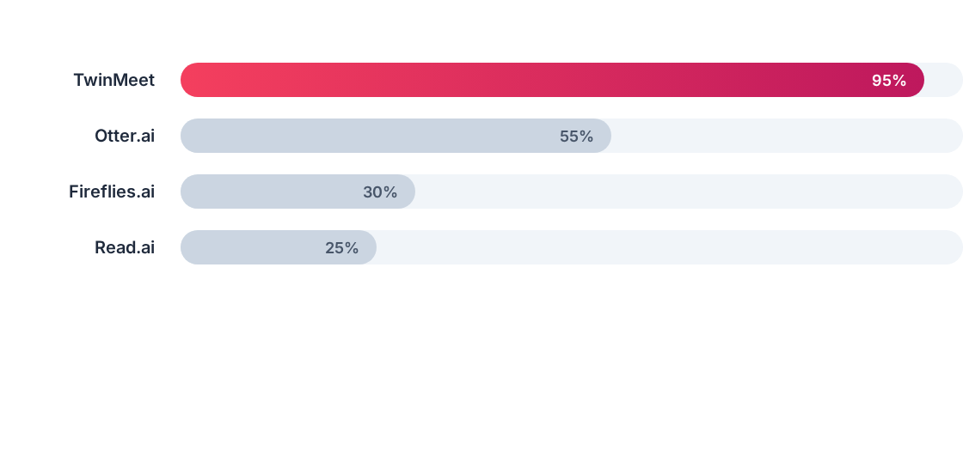

Этап 3: Карта позиционирования (Индекс B2C)
Вывод: Лидеры уходят в тяжелый B2B-сегмент с легко обнаруживаемыми ботами. TwinMeet занимает пустую нишу скрытного цифрового двойника исключительно для физических лиц.

Slide 9


Этап 4: Решение о модели монетизации
$0
$9.99
Freemium
Twin PRO
Лимит встреч. Базовое текстовое саммари. Идеальный инструмент для онбординга студентов и обеспечения вирального роста базы.
Безлимитные встречи, режим "Полная невидимка", выгрузка в Telegram/Notion. Основной драйвер монетизации и формирования MRR.

Slide 10
Детализация тарифной сетки
Функция | Twin Free ($0) | Twin PRO ($9.99/мес)
Количество митапов | 3 встречи в месяц | Безлимитно
Длительность встречи | До 40 минут | До 4 часов
Скрытность (Инкогнито) | Базовая | Максимальная (Маскировка IP)
Экспорт результатов | Только текст в ЛК | Telegram, Notion, PDF
Голосовой синтез (участие)
Не доступна
Короткие ответы

Slide 11
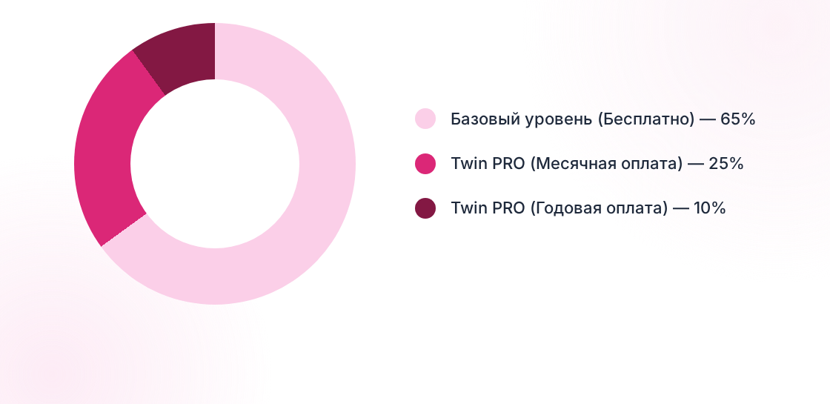
Ценовая стратегия и распределение выручки
Стратегия Penetration Pricing: Доступная цена ниже психологической отметки в $10 позволит агрессивно конвертировать Freemium-пользователей.

Slide 12

Ожидаемое место на рынке
Ниша Blue Ocean
TwinMeet не борется за корпоративные бюджеты. Наше место — смарт-секретарь для физлиц, спасающий от выгорания.
Защита от блокировок
Отказ от API в пользу браузерного расширения делает продукт "невидимым" для ИТ-безопасности компаний.
Пути монетизации
Широкая воронка Freemium-модели обеспечит органический рост (студенты), а недорогая подписка — стабильный MRR (фрилансеры).

Slide 13
Дорожная карта запуска монетизации
Q4 2026 (Launch)
Q2 2027 (Scale)
Открытый релиз Freemium-версии. Набор критической массы пользователей и вирального охвата.
Масштабирование маркетинга на сегмент фрилансеров и выход на операционную окупаемость.
Q3 2026 (Beta)
Q1 2026 (PRO)
Закрытое тестирование в студенческой среде. Отладка режима "Инкогнито" и перехвата аудио.
Запуск платной подписки Twin PRO за $9.99. Внедрение экспорта в Telegram и Notion.

